Slide 1
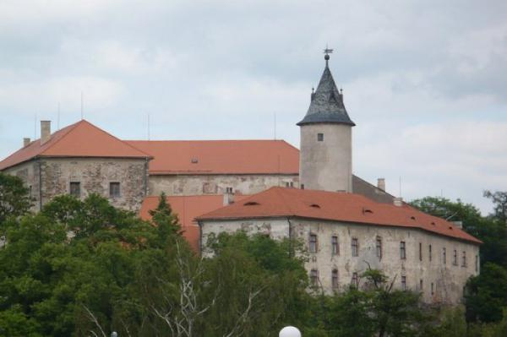
Hrad Ledeč nad Sázavou
Lukáš Urbánek

Slide 2
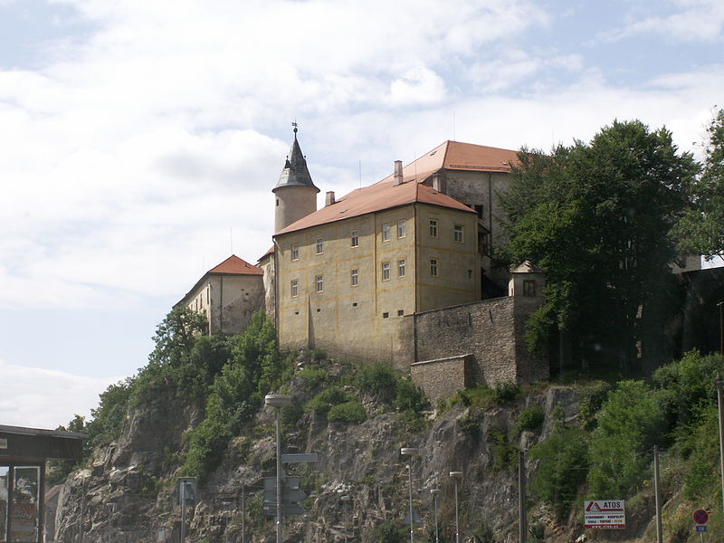
Historie hradu
První písemné zmínky o hradu v Ledči nad Sázavou pocházejí z roku 1181, kdy je v listinách uveden vladyka Zikmund z Ledče.
Vhusitské době ledečtí vladykové stáli na straně tohoto hnutí.
Vladykové Mikulášové Pešíkův a Václavův, podepsali v roce 1416 stížný list proti upálení Mistra Jana Husa.

Slide 3
Možnosti pro návštěvníky
Na hradě je již výše zmíněné muzeum, od roku 2013 je ale přesunuté do nově zrekonstruovaných interiérů.
Kromě muzea je možné od r. 2015 navštívit první prohlídkový okruh, jehož tématem je retro 60. a 70. let.
Vystoupat lze nejen na věž, ale i na dřevěné lávky v půdních prostorech, ze kterých je možné si prohlédnout zřícené interiéry východního křídla.

Slide 4
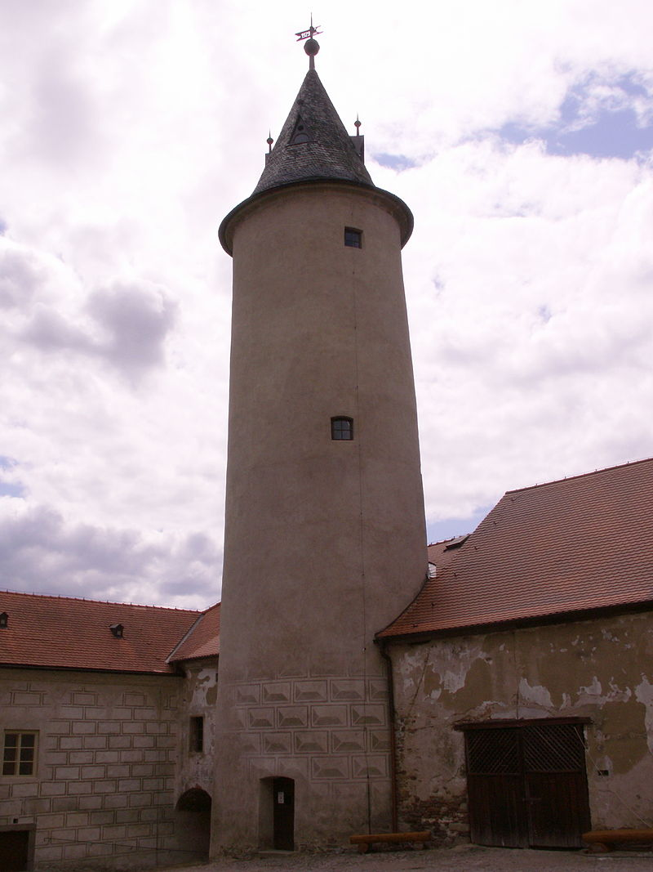
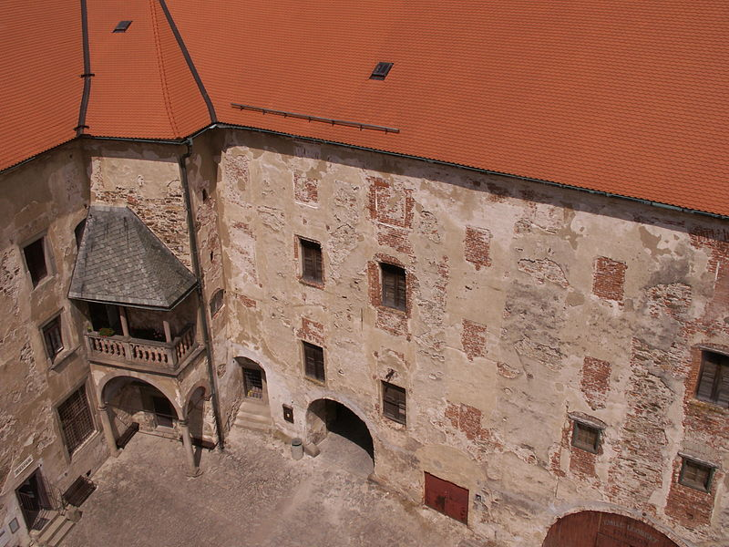

Slide 5
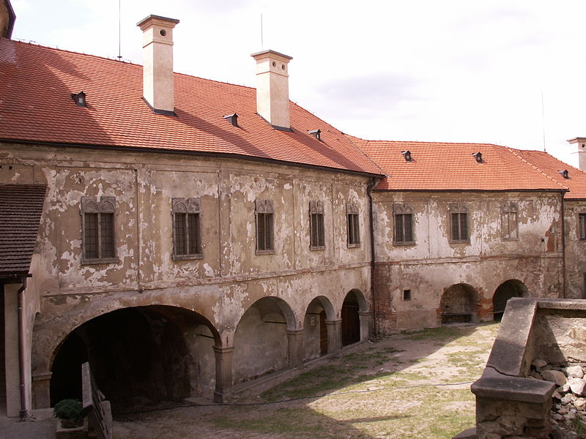
Rekonstrukce
Hrad byl po mnoho desetiletí ve správě Lesů České republiky, což jeho stavu neprospělo.
Po sametové revoluci, kdy přešel do vlastnictví města Ledeč nad Sázavou a společnosti Aquacomp Hard s.r.o. se začalo mluvit o jeho rozsáhlé rekonstrukci.
Zvolena byla cesta postupných oprav.

Slide 6
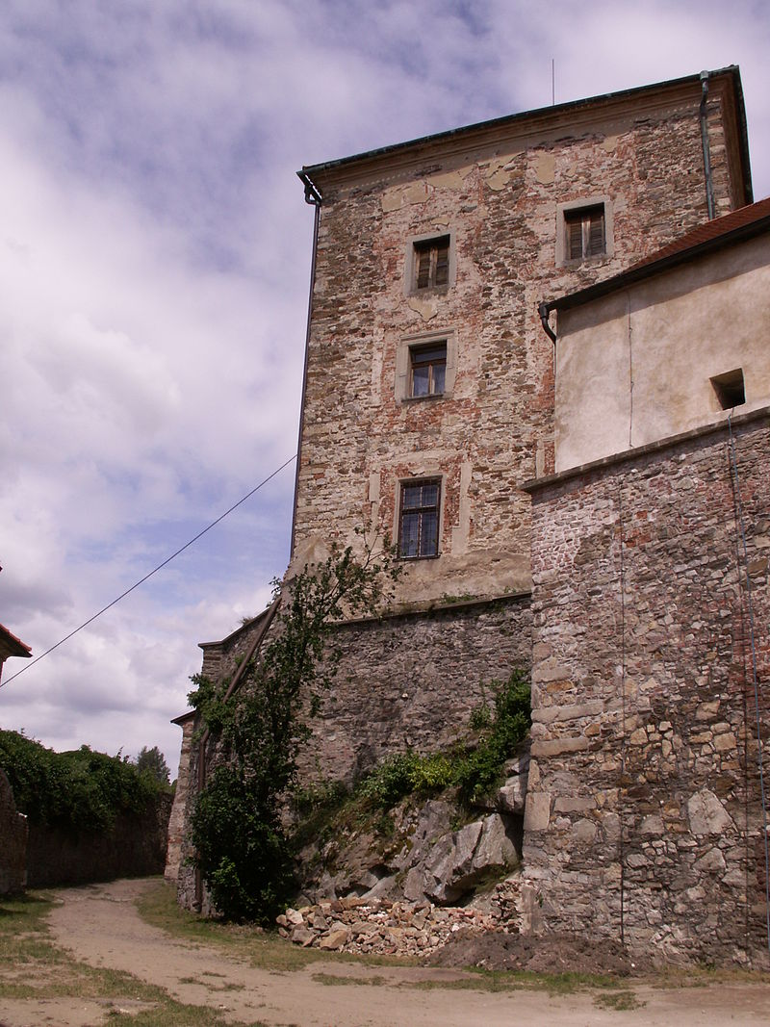
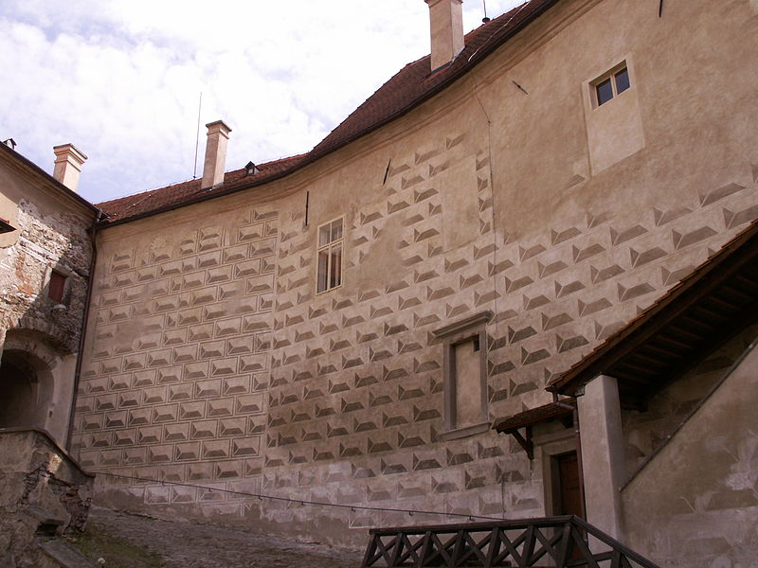

Slide 7
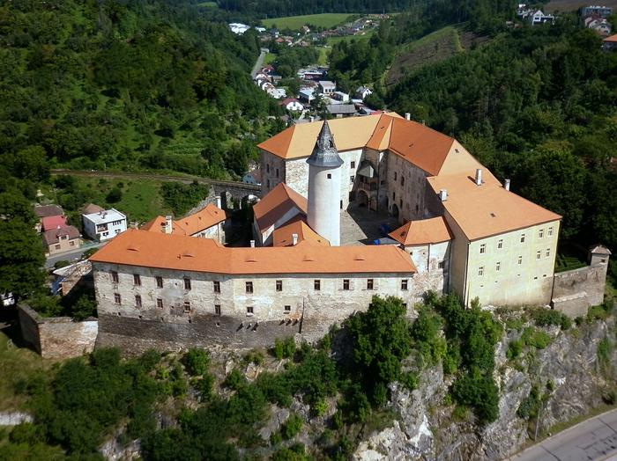
Stojí za vidění

